Slide 1

武房网公房管理系统v1.0培训
2018
汇报人：王星星、刘悦

Slide 2

目 录
密码修改
Password modification
CONTENTS
租金操作和报表
Rental operations and statements
异动、使用权变更、预充值记录
Change of use record
异动管理、预充值
Change management and Precharge

Slide 3

忠诚
01
CHAPTER
密码修改
Password modification

Slide 4
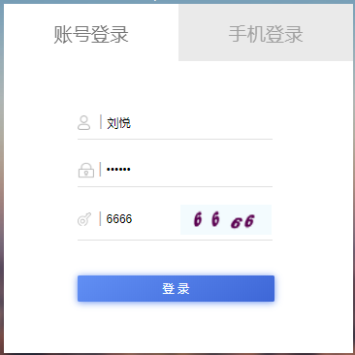



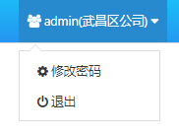
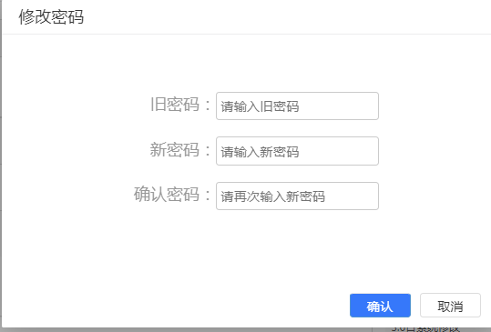
账号为每个人的姓名，密码统一为123456。例如：
201X年度工作概述
201X ANNUAL WORK SUMMARY
在浏览器中输入网址ph.ctnmit.com
01
02
登录系统
输入账号密码
登录系统
点击右上角的姓名，选择修改密码按钮
修改密码
输入新密码，完成修改
03
04

Slide 5
忠诚
02
CHAPTER
租金操作和报表
  Rental operations and statements

Slide 6

租金操作和报表
  Rental operations and statements
租金与报表填写目的
补充、完善月租金报表、产权报表、房屋统计报表。
租金与月租金报表的关系
月租金报表的数据来源于租金管理。只有租金管理中的数据改变，月租金报表中的数据才会有变化。每次想在月租金报表中查看修改后的数据需要点击一次缓存报表按钮。

Slide 7
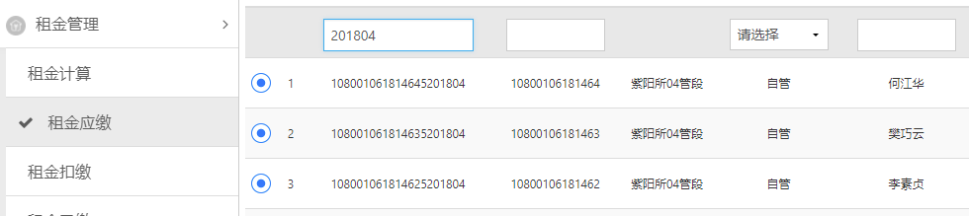
租金操作和报表
  Rental operations and statements
租金与月租金订单月份查询
租金管理—租金应缴—在订单编号中，输入要查询订单的年月份。例如：
租金与报表的字段对应
租金管里 | 租金应缴 | 租金已缴 | 租金欠缴 | 往期欠租
月租金报表 | 应收租金 | 实收租金 | 本月份和以前月份的结欠租金 | 以前年份的结欠租金

Slide 8
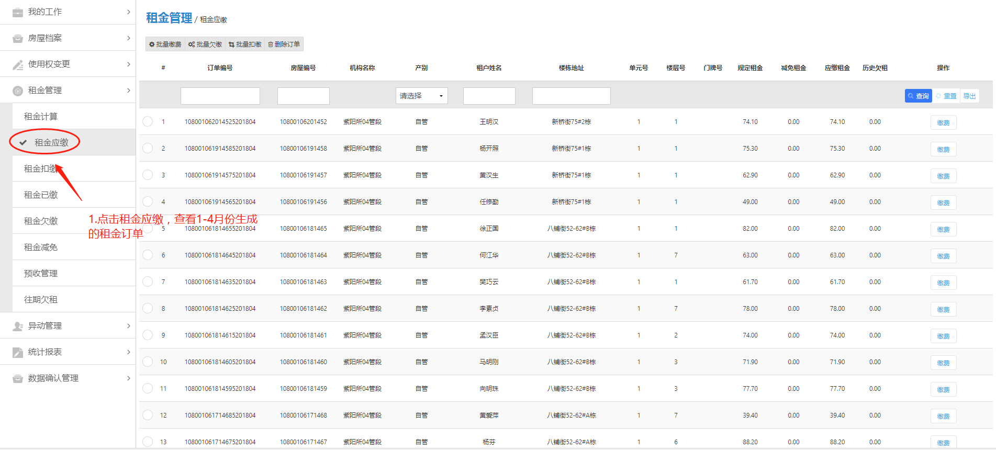
租金已缴
  Rental operations and statements
点击租金管里—租金应缴—查看1-4月份的订单，进行相关的缴费操作。

Slide 9
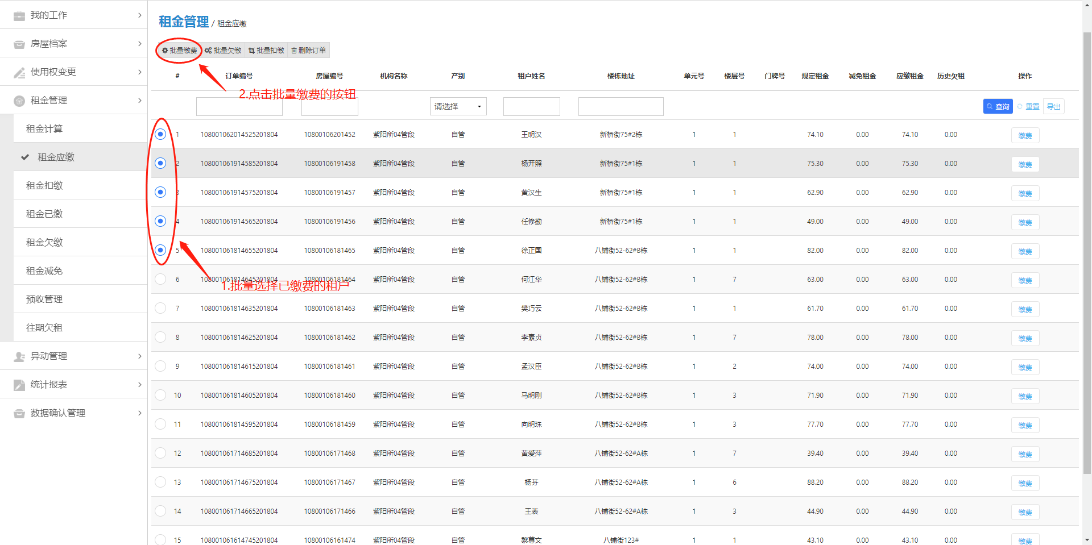
租金已缴
  Rental operations and statements
批量选择已缴费的租金订单—点击批量缴费的按钮—订单进入租金已缴中查看—统计报表中月租金报表点击缓存报表—报表中实收金额显示

Slide 10
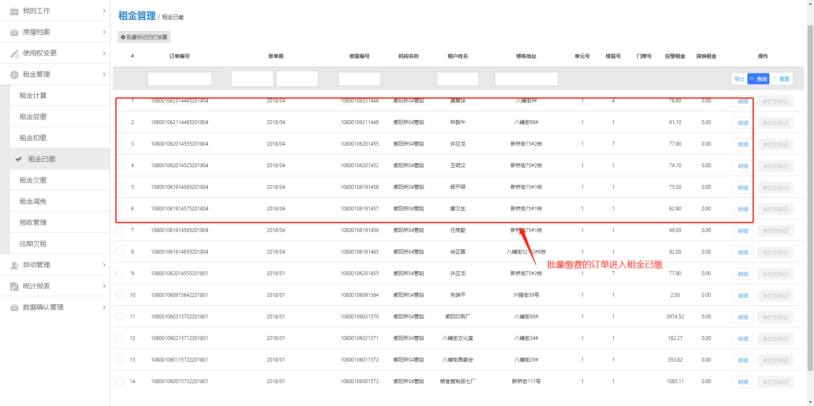
租金已缴
  Rental operations and statements
批量选择已缴费的租金订单—点击批量缴费的按钮—订单进入租金已缴中查看—统计报表中月租金报表点击缓存报表—报表中实收金额显示

Slide 11
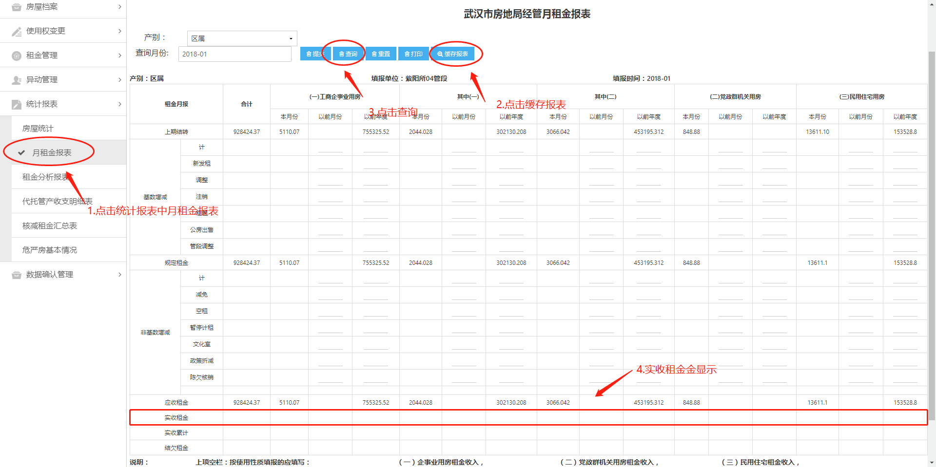
租金已缴
  Rental operations and statements
批量选择已缴费的租金订单—点击批量缴费的按钮—订单进入租金已缴中查看—统计报表中月租金报表点击缓存报表—报表中实收金额显示

Slide 12
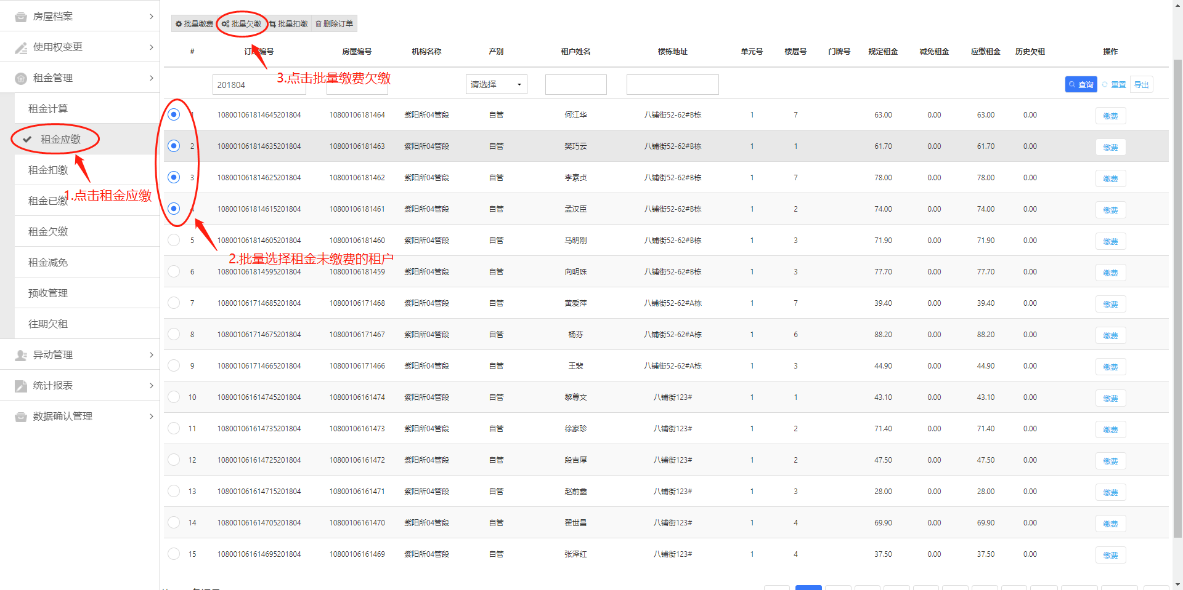
租金欠缴
  Rental operations and statements
点击租金应缴—批量选择租金未缴的租户—点击批量欠缴—订单进入租金欠缴—月租金报表中结欠租金展示数据

Slide 13
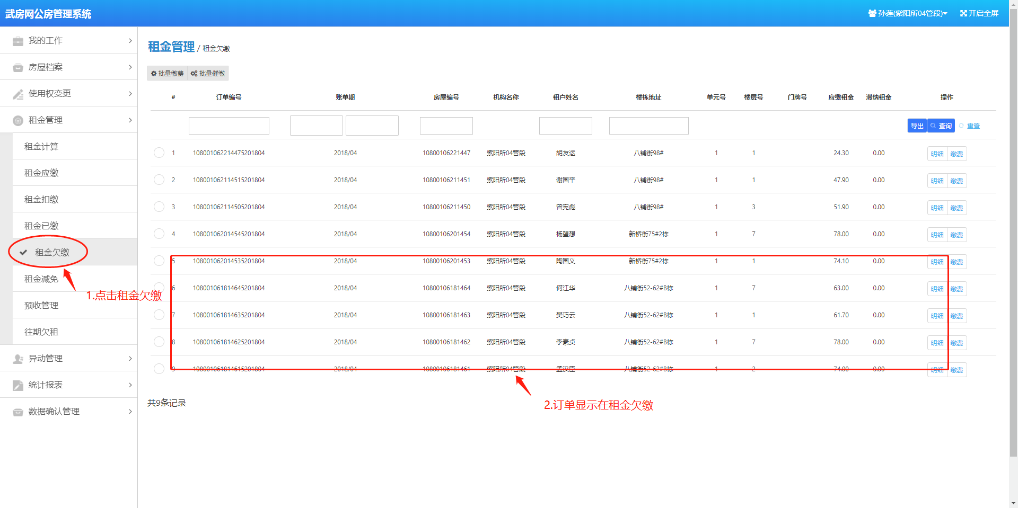
租金欠缴
  Rental operations and statements
点击租金应缴—批量选择租金未缴的租户—点击批量欠缴—订单进入租金欠缴—月租金报表中结欠租金展示数据

Slide 14
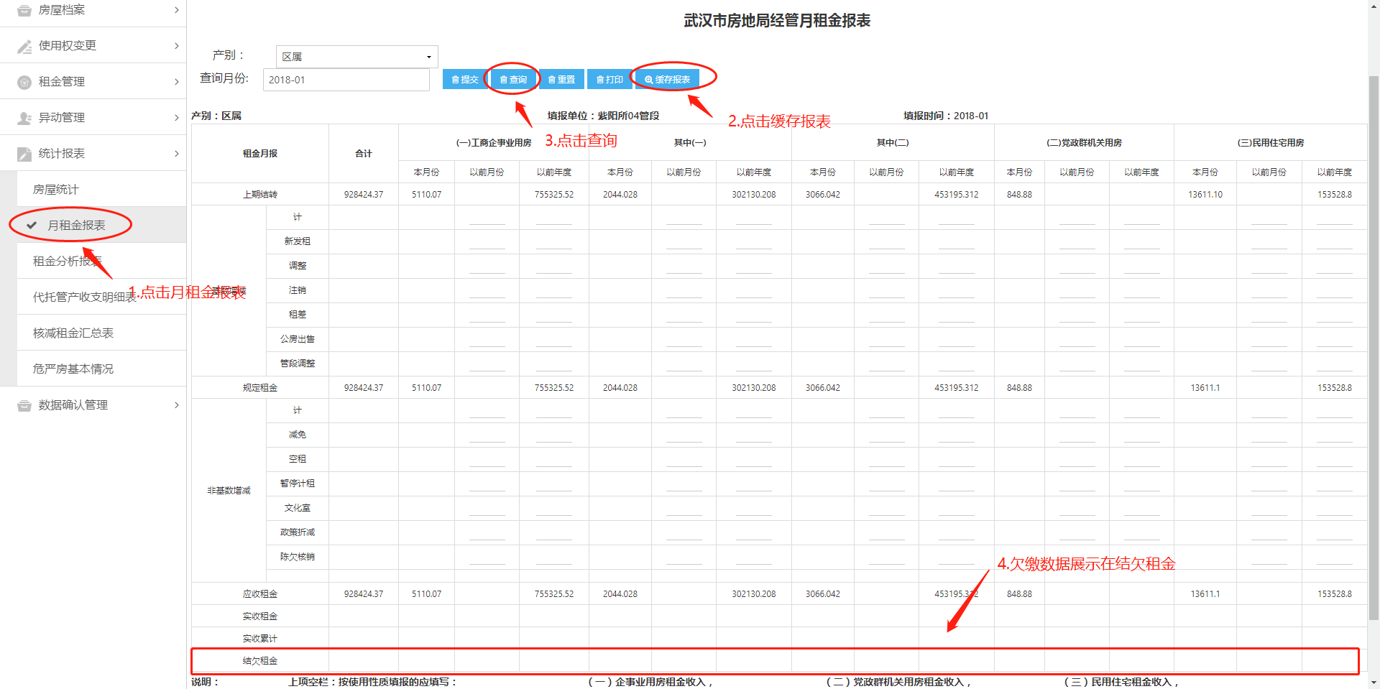
租金欠缴
  Rental operations and statements
点击租金应缴—批量选择租金未缴的租户—点击批量欠缴—订单进入租金欠缴—月租金报表中结欠租金展示数据

Slide 15
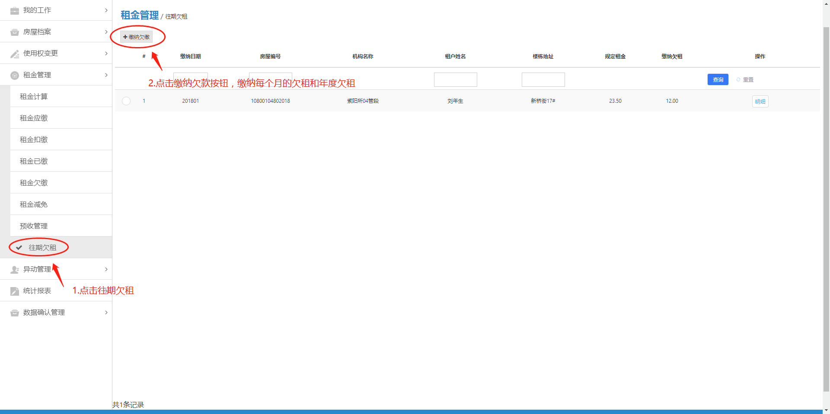
往期欠租
  Rental operations and statements
租金管理—往期欠租—缴纳欠款（1-4月份收欠的金额和年度结欠在这里进行缴费）—月租金报表中以前年度和以前月份有变化

Slide 16
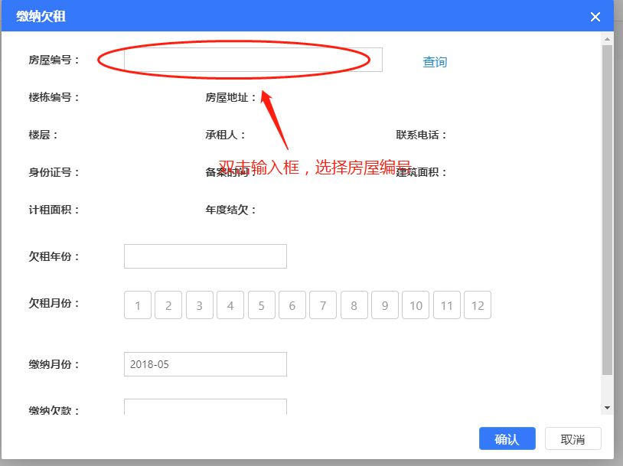
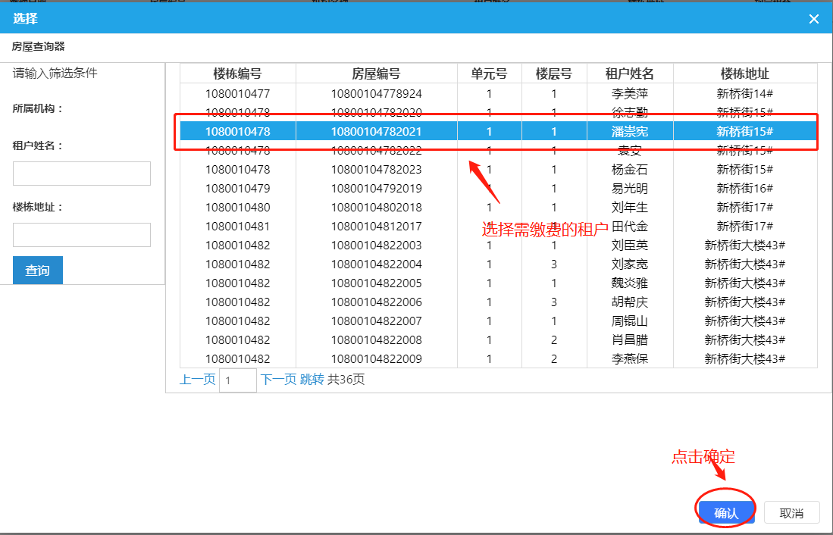
往期欠租
  Rental operations and statements
租金管理—往期欠租—缴纳欠款（1-4月份收欠的金额和年度结欠在这里进行缴费）—月租金报表中以前年度和以前月份有变化

Slide 17
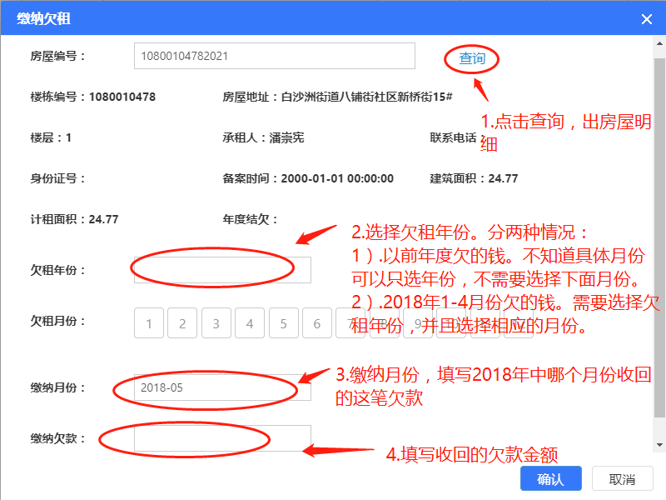
往期欠租
  Rental operations and statements
租金管理—往期欠租—缴纳欠款（1-4月份收欠的金额和年度结欠在这里进行缴费）—月租金报表中以前年度和以前月份有变化

Slide 18
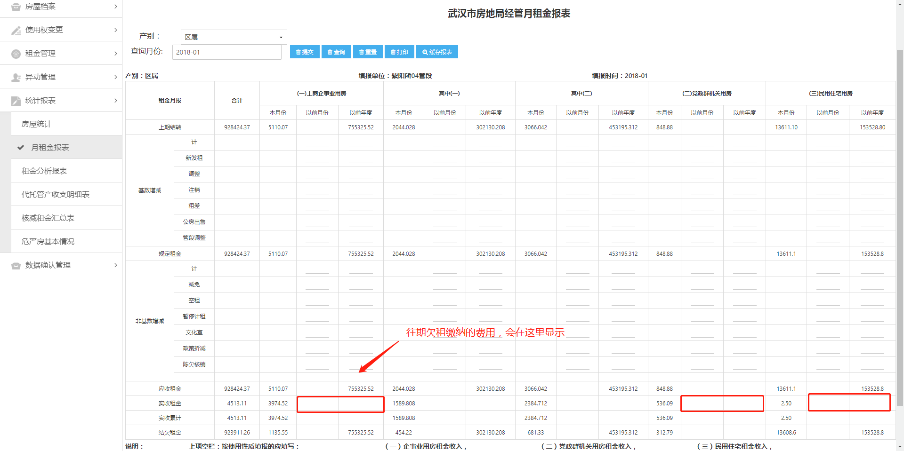
往期欠租
  Rental operations and statements
租金管理—往期欠租—缴纳欠款（1-4月份收欠的金额和年度结欠在这里进行缴费）—月租金报表中以前年度和以前月份有变化

Slide 19
忠诚
03
CHAPTER
异动、使用权变更、预充值记录

Slide 20
异动、使用权变更、预充值记录
  Change of use record
1-4月份的异动、使用权变更和预充值采用excel形成记录，导入系统。原因：加快流程，使报表碰平。记录的形式如下：
异动：
使用权变更：
预充值：
Notes:
My First Template

Slide 21
忠诚
04
CHAPTER
异动管理、预充值
这一部分是从5月份开始后的异动和预充都要走正规的异动和充值流程

Slide 22
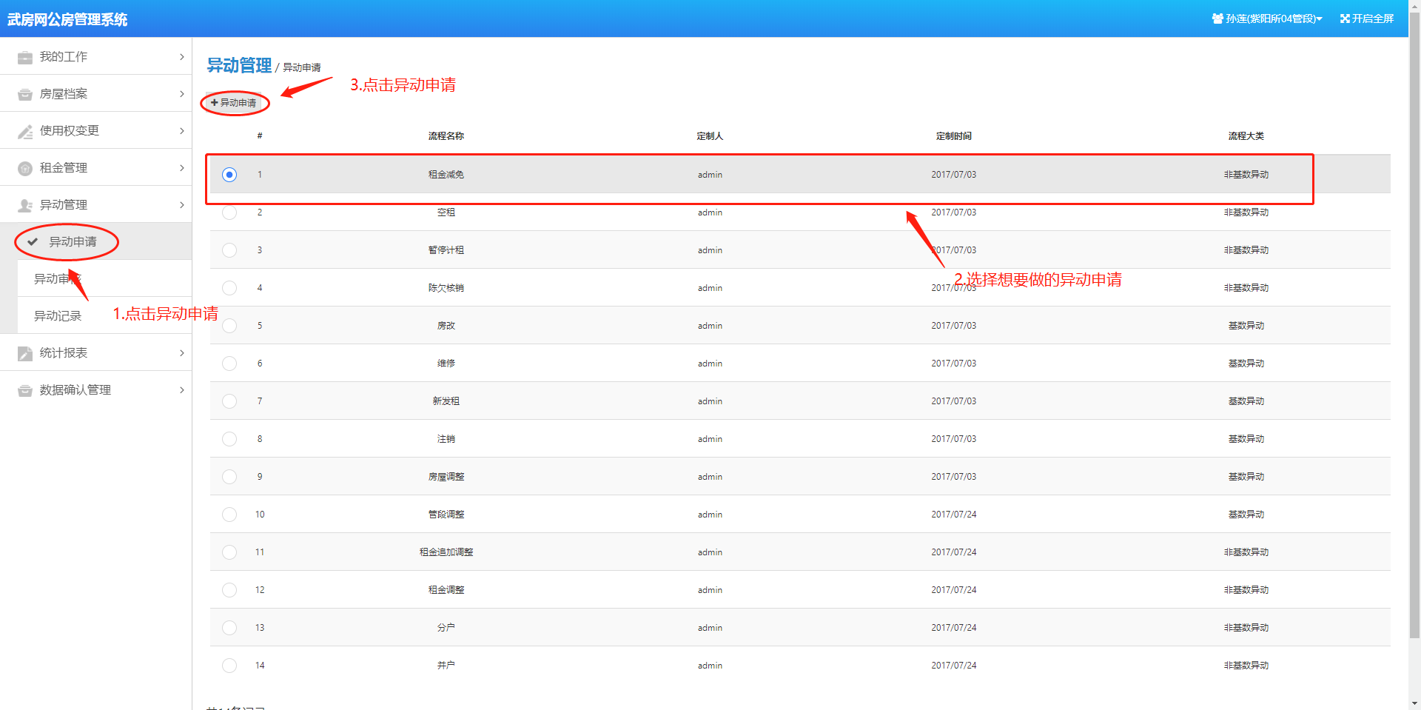
异动申请
  Change management and Precharge
点击异动管理—异动申请—选择想要申请的异动—点击异动申请按钮
Notes:
My First Template

Slide 23
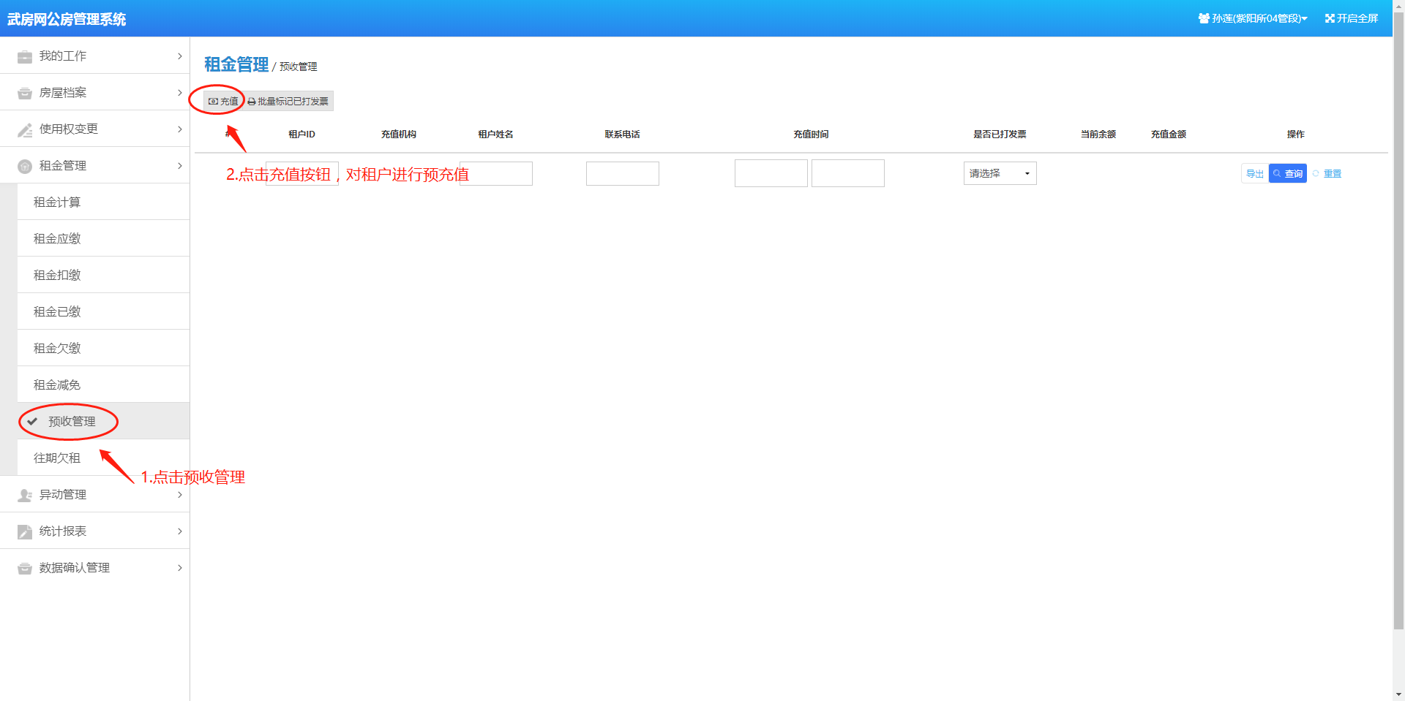
预充值
  Change management and Precharge
点击租金管理—预收管理—点击充值按钮—双击租户ID输入框—选租户—填写金额—确定
Notes:
My First Template

Slide 24
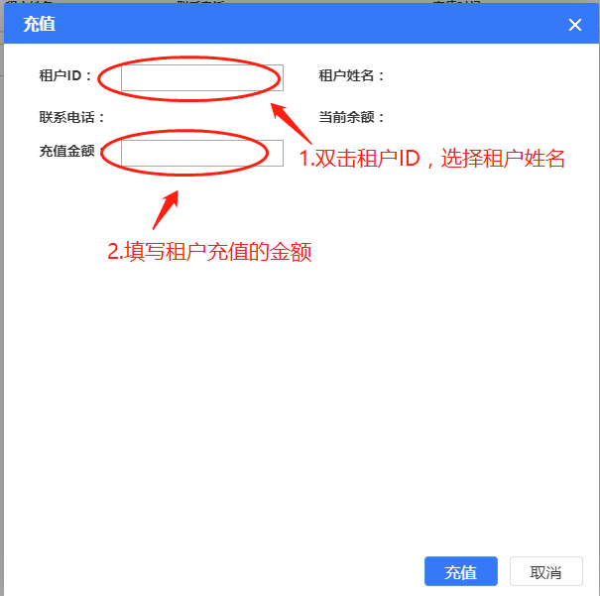
预充值
  Change management and Precharge
点击租金管理—预收管理—点击充值按钮—双击租户ID输入框—选租户—填写金额—确定
Notes:
My First Template

Slide 25
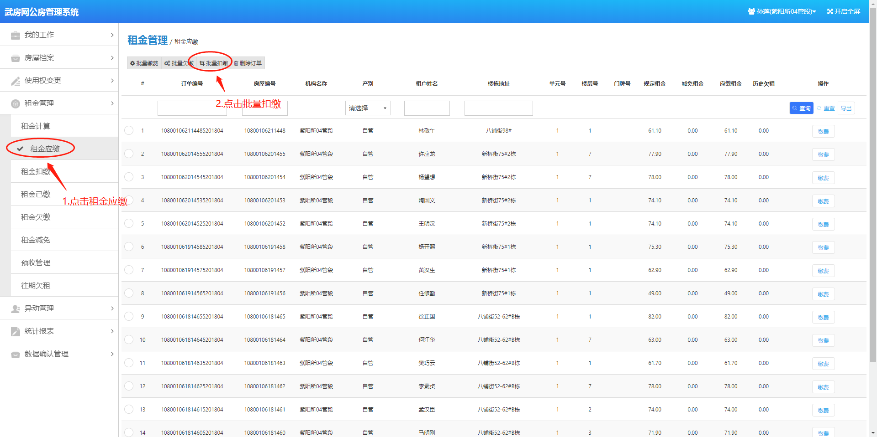
预充值
  Change management and Precharge
点击租金管理—租金应缴—批量扣缴（注：先批量扣缴，在点批量已缴（线下缴费齐全的租户点击批量已缴），先把有预充值的
租户进行扣费，以免误点成批量已缴）—订单进入租金扣缴
Notes:
My First Template

Slide 26
2018
THANK YOU
感谢聆听，批评指导

